Slide 1

PHÒNG GIÁO DỤC & ĐÀO TẠO HUYỆN TIÊN LÃNG
TRƯỜNG TIỂU HỌC ĐOÀN LẬP
CHUYÊN ĐỀ CẤP HUYỆN
HOẠT ĐỘNG TRẢI NGHIỆM LỚP 4 CHƯƠNG TRÌNH GDPT 2018
Sinh hoạt lớp – Sinh hoạt theo chủ đề: “Uống nước nhớ nguồn”
Đoàn Lập, ngày 20 tháng 12 năm 2023

Slide 3

SINH HOẠT LỚP

Slide 4

Thứ Tư ngày 20 tháng 12 năm 2023
Hoạt động trải nghiệm
Sinh hoạt lớp
Sinh hoạt theo chủ đề “Uống nước nhớ nguồn”

Slide 5
Thứ Tư ngày 20 tháng 12 năm 2023
Hoạt động trải nghiệm
Sinh hoạt lớp.
Sinh hoạt theo chủ đề “ Uống nước nhớ nguồn”
Sinh hoạt lớp
Sinh hoạt theo chủ đề “Uống nước nhớ nguồn”

Slide 6
Phương hướng và kế hoạch hoạt động tuần 16
1. Nền nếp:
- Đi học đầy đủ, đúng giờ.
- Đồng phục gọn gàng, đúng quy định.
    - Thực hiện tốt nền nếp, thể dục vệ sinh.
2. Học tập:
- Tập trung nghe giảng, hăng hái xây dựng bài.
    - Tích cực hoạt động nhóm.
    - Tích cực rèn chữ, giữ vở.
    3. Giữ gìn vệ sinh:
    - Giữ gìn tốt vệ sinh cá nhân.
    - Giữ gìn vệ sinh lớp học, vệ sinh môi trường, không vứt rác bừa bãi.
    4. Chấp hành ATGT
    - Đi đúng làn đường quy định.
    - Đội mũ bảo hiểm khi ngồi trên xe máy, xe đạp điện.
    5. Hoạt động khác:
    - Tăng cường tập luyện để tham gia Hội khỏe Phù Đổng cấp trường đạt kết quả cao.
    - Hoàn thành báo tường chào mừng ngày 22/12

Slide 7
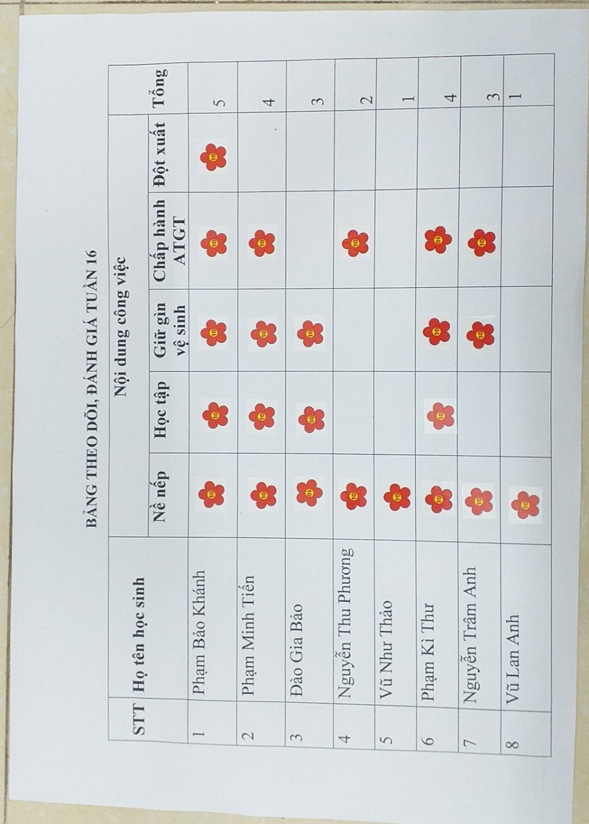

Slide 8
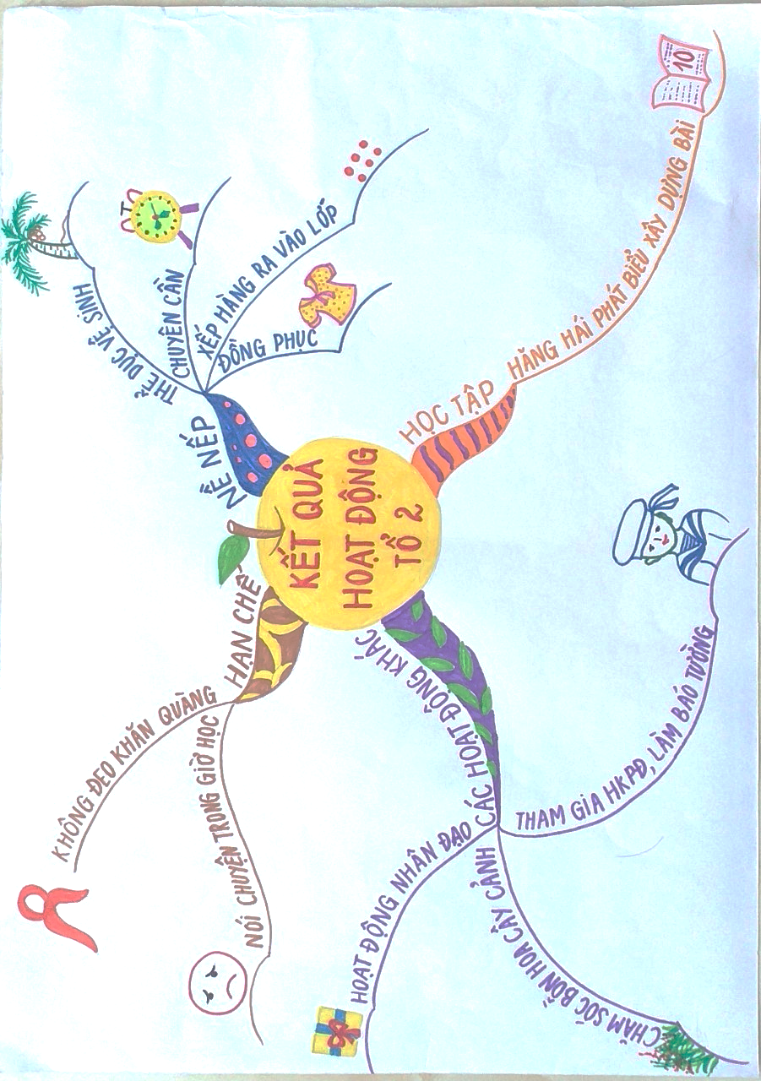

Slide 9

- Nội dung tìm hiểu đã đầy đủ chưa?
- Cảm xúc của em khi tham gia tìm hiểu?
- Em thấy ấn tượng, xúc động nhất với hoàn cảnh gia đình nào?

Slide 11
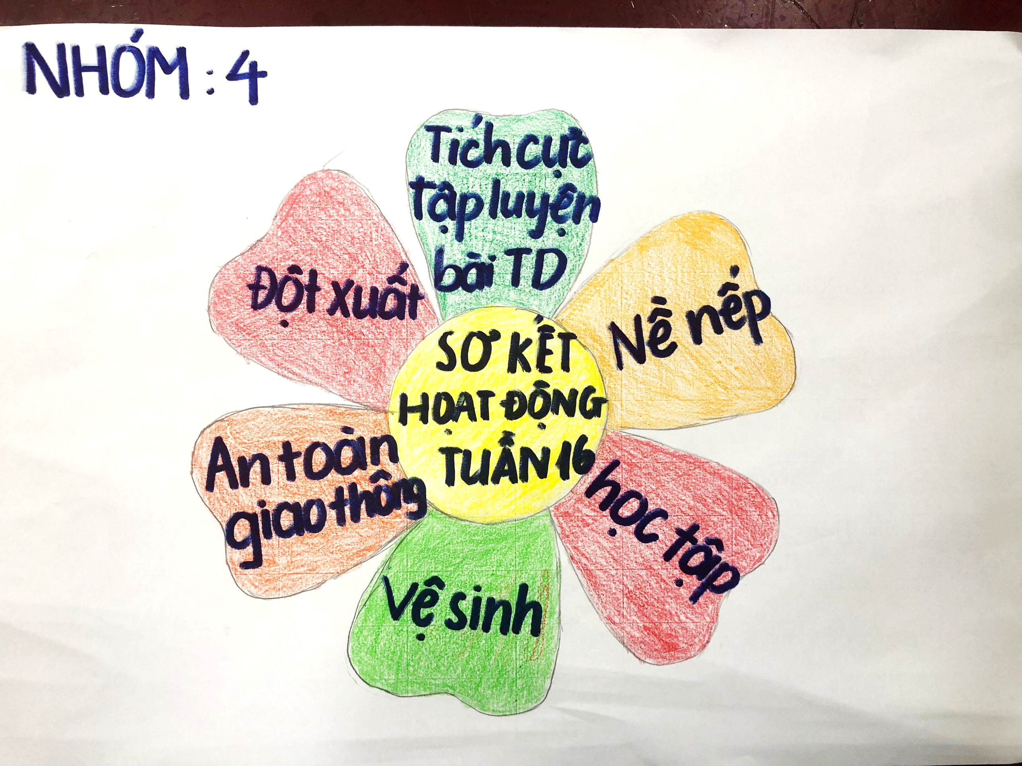

Slide 13

Thứ Tư ngày 20 tháng 12 năm 2023
Hoạt động trải nghiệm
Sinh hoạt lớp
Sinh hoạt theo chủ đề “Uống nước nhớ nguồn”

Slide 15
Phương hướng và kế hoạch hoạt động tuần 17
1. Nền nếp:
- Đi học đầy đủ, đúng giờ.
- Đồng phục gọn gàng, đúng quy định.
    - Thực hiện tốt nền nếp, thể dục vệ sinh.
2. Học tập:
- Tập trung nghe giảng, hăng hái xây dựng bài.
    - Tăng cường ôn tập để chuẩn bị kiểm tra cuối học kì I.
    - Tích cực rèn chữ, giữ vở chuẩn bị cho thi vở sạch chữ đẹp cấp trường .
    3. Giữ gìn vệ sinh:
    - Giữ gìn tốt vệ sinh cá nhân.
    - Giữ gìn vệ sinh lớp học, vệ sinh môi trường, không vứt rác bừa bãi.
    4. Chấp hành ATGT
    - Đi đúng làn đường quy định.
    - Đội mũ bảo hiểm khi ngồi trên xe máy, xe đạp điện.
    5. Hoạt động khác:
    - Tiếp tục tìm hiểu truyền thống cách mạng quê hương.
    - Thực hiện tốt kế hoạch đền ơn đáp nghĩa.

Slide 17
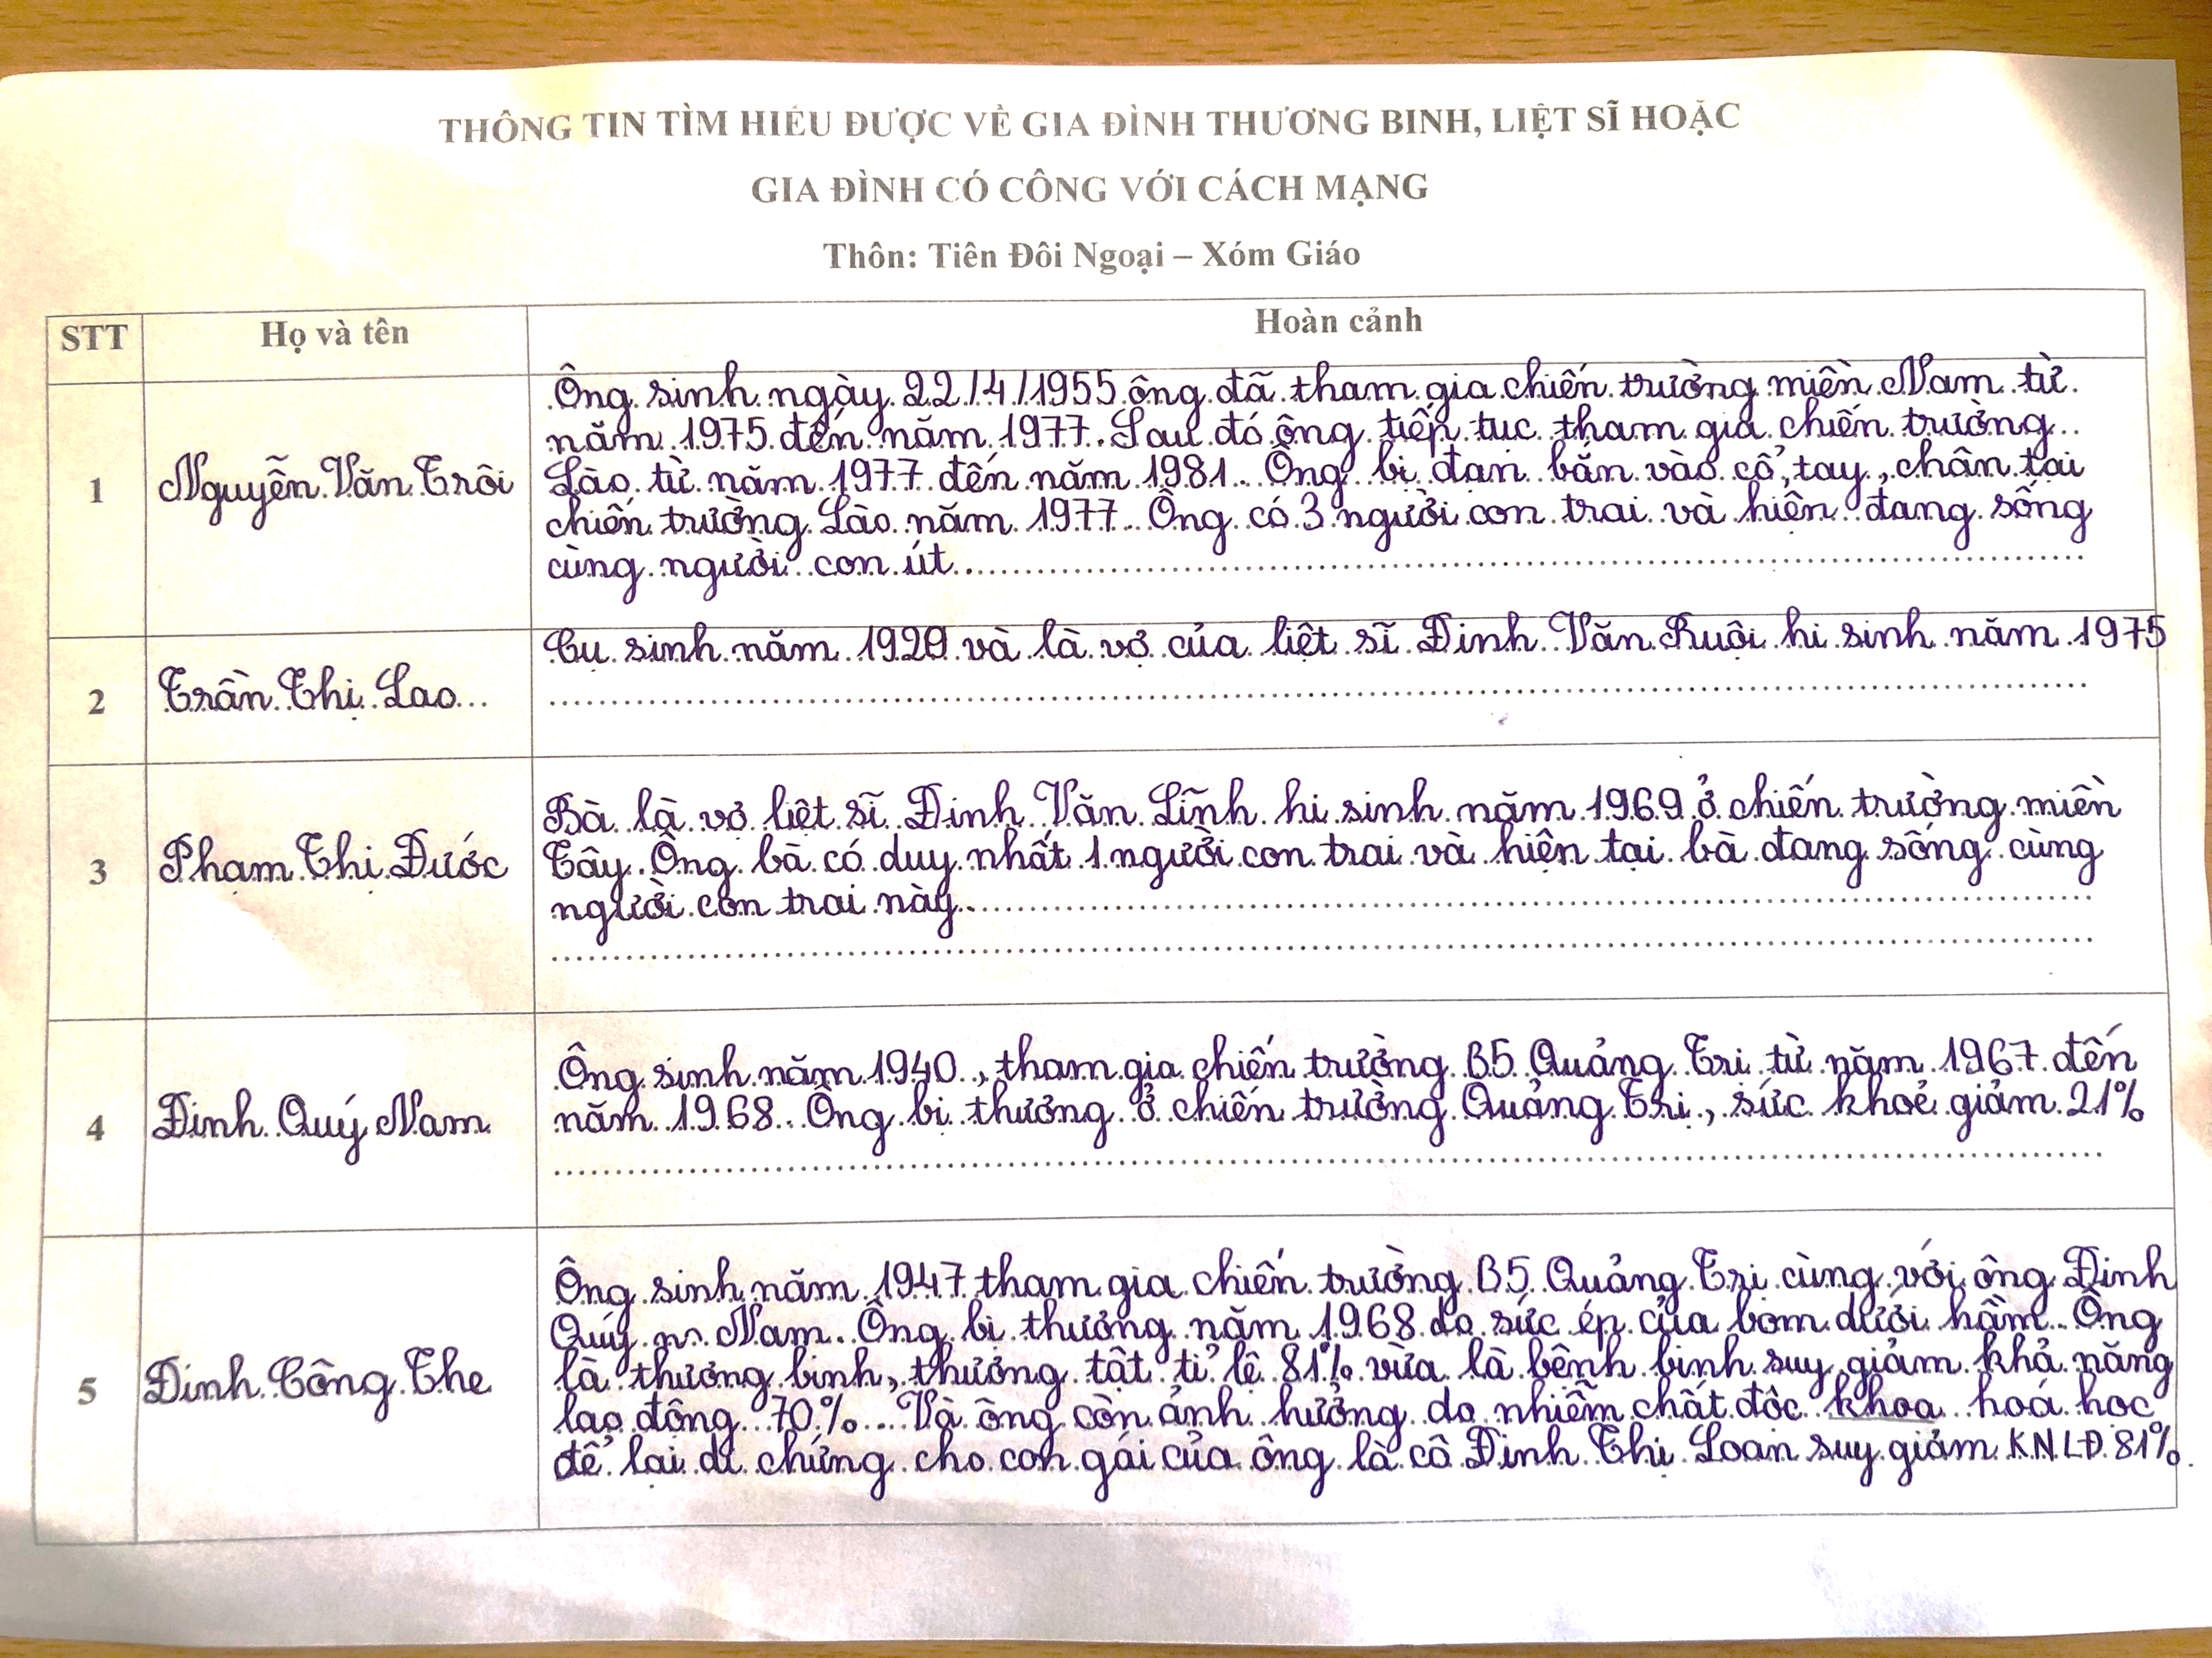

Slide 19
- Nội dung tìm hiểu đã đầy đủ chưa?
- Cảm xúc của em khi tham gia tìm hiểu?
- Em thấy ấn tượng, xúc động nhất với hoàn cảnh gia đình nào?

Slide 21
DANH SÁCH
Mẹ Việt Nam anh hùng, liệt sĩ, thương binh
người hoạt động Cách mạng bị địch bắt, tù đày xã Đoàn Lập
Stt | Đối tượng | Số lượng
1 | Mẹ Việt Nam anh hùng | 22
2 | Liệt sĩ | 195
3 | Thương binh | 84
4 | Bệnh binh | 51
5 | Người hoạt động Cách mạng bị địch bắt, tù đày | 54

Slide 23
